Slide 1
Контрольные полномочия муниципальных органов
Контрольное управление Новосибирской области

Slide 2
ВИДЫ КОНТРОЛЯ
Внутренний муниципальный финансовый контроль
Контроль в сфере закупок
Ведомственный контроль в сфере закупок
Ведомственный контроль закупочной деятельности
Учредительский контроль
<номер>

Slide 3
ПРАВОВЫЕ ОСНОВЫ КОНТРОЛЯ
Контроль в сфере закупок
Внутренний муниципальный финансовый контроль
Федеральный закон № 44-ФЗ статья 99
часть 3
часть 8
Бюджетный кодекс РФ
статьи 265, 269.2
Федеральные стандарты ВГ(М)ФК
(7 стандартов)
Постановление Правительства РФ
от 01.10.2020 № 1576
Федеральные стандарты ВГ(М)ФК
Постановление Правительства РФ
от 27.01.2022 № 60 (информация о проведении проверок, их результатах и выданных предписаниях подлежит размещению в ЕИС в установленные сроки)
<номер>

Slide 4
ПРАВОВЫЕ ОСНОВЫ КОНТРОЛЯ
Ведомственный контроль закупочной деятельности
Ведомственный контроль в сфере закупок
Учредительский контроль
Федеральный закон
№ 7-ФЗ статья 32 часть 5.1 Федеральный закон
№ 174-ФЗ статья 2 часть 3.23
Федеральный закон № 44-ФЗ статья 100
Федеральный закон № 223-ФЗ статья 6.1
Порядок, установленный местной администрацией
Порядок, установленный местной администрацией
Порядок, установленный местной администрацией
<номер>

Slide 5
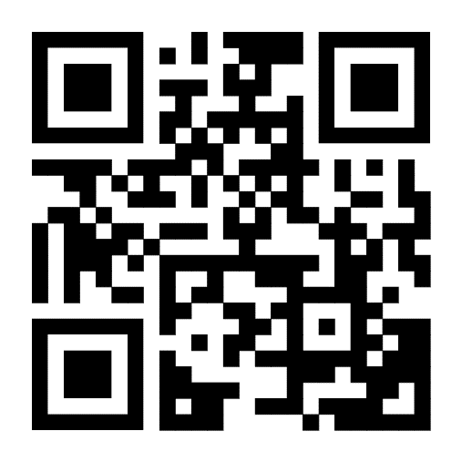
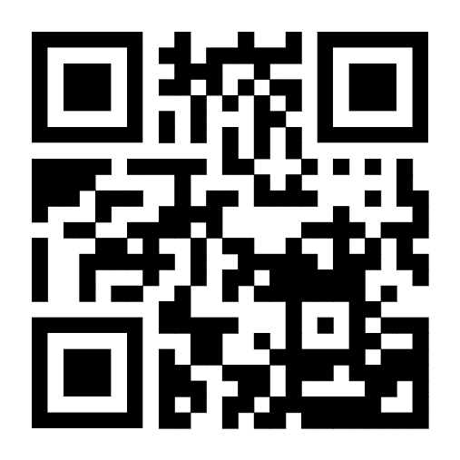
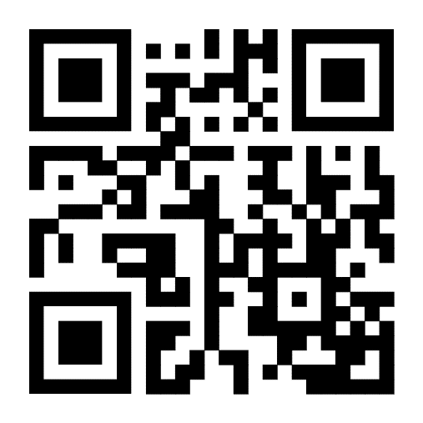
СПАСИБО ЗА ВНИМАНИЕ!
Контрольное управление Новосибирской области
Телефон (383) 238-63-84
E- mail: uk@nso.ru
Официальный сайт: http://uk.nso.ru
ВКонтакте: Телеграм-канал: ОК:

